Slide 1
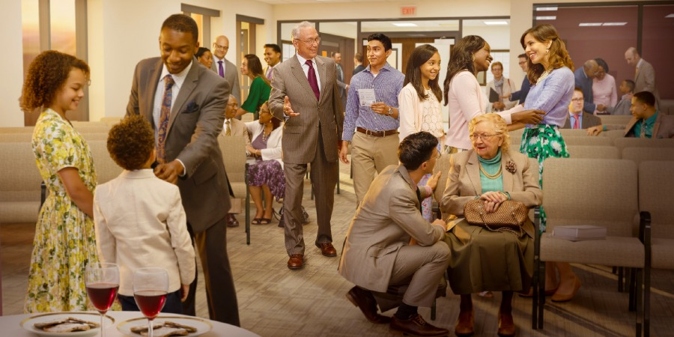
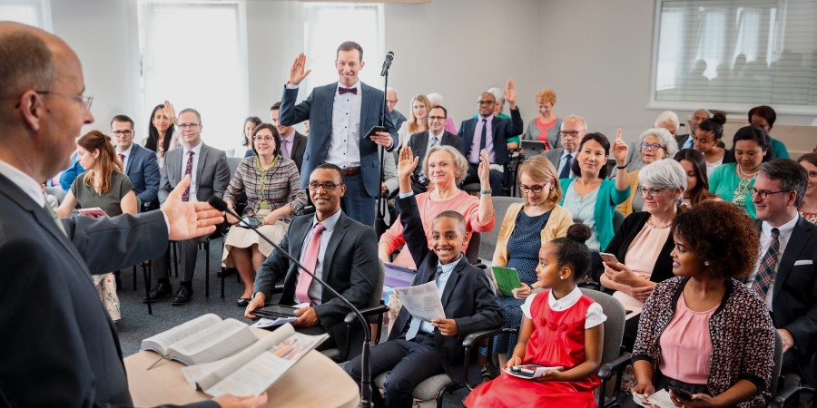
REUNIÃO INDICADORES, SOM, MICROFONE
CONGREGAÇÃO JARDIM COLOMBO – 06 DE NOVEMBRO DE 2020
BASE DAS ORIENTAÇÕES: DOCUMENTO Videoconferências e reuniões on-line por meio do Zoom (DISPONÍVEL AOS ANCIÃOS NO SITE JW.ORG – ÁREA RESTRITA)

Slide 2
Zoom Tutorial — Funções do responsável pelo áudio/vídeo e do indicador no Zoom

Slide 3
INDICADORES

Slide 4
Um irmão exemplar deve ser designado para servir como indicador para cada reunião pelo Zoom. Para cumprir suas responsabilidades, ele deverá receber a função de “Anfitrião” ou “Coanfitrião”.
Assim como no Salão do Reino, o indicador numa reunião feita pelo Zoom deve ficar atento aos que entraram na reunião e lidar com situações que atrapalhem o bom andamento da reunião. 22. Antes da reunião:
O indicador deve entrar na reunião pelo Zoom bem antes do horário de início da reunião. Ele dá permissão para que as pessoas que estão na sala de espera do Zoom entrem na reunião, quando for apropriado. Pode-se permitir que os irmãos se associem uns com os outros.

Slide 5
Durante a reunião: O indicador pode ajudar a ajustar os nomes dos participantes que aparecem na tela para que eles possam ser reconhecidos pelos outros participantes. Ele deve ficar atento a qualquer pessoa que tente causar problemas e a fotos de perfil ou imagens inapropriadas.
No momento determinado, ele deve contar a assistência e informar a quantidade para o coordenador do corpo de anciãos. (O coordenador pode decidir o modo mais prático para contar a assistência.)
IMPORTANTE: Se alguém entrar numa reunião e começar a causar problemas de propósito, o indicador deve remover a pessoa rapidamente da reunião e informar isso ao coordenador do corpo de anciãos.

Slide 6
SOM

Slide 7
Um irmão exemplar deve ser designado para cuidar do áudio e vídeo de cada reunião feita pelo Zoom. Para cuidar de suas responsabilidades, ele deverá receber a função de “Anfitrião” ou “Coanfitrião”.
Quando possível, ele deve usar a versão para computador do Zoom (Windows ou Mac). Pode ser prático ter dois irmãos designados para cuidar do áudio e vídeo para a maioria das reuniões.

Slide 8
Antes da reunião: O irmão do suporte de áudio e vídeo deve entrar na reunião antes do horário de início da reunião e trabalhar com cada participante do programa para testar as configurações do participante.
O irmão do suporte de áudio e vídeo deve sempre se certificar de que a opção de os participantes compartilharem suas telas esteja desabilitada.
IMPORTANTE: A reunião não deve ser gravada, postada na internet ou transmitida via streaming usando serviços que sujeitam os usuários a anúncios comerciais ou que permitem postagem de comentários.

Slide 9
microfone

Slide 10
Durante a reunião: O irmão do suporte de áudio e vídeo desativa o microfone dos participantes que não estão falando, para diminuir as distrações, e ativa o som novamente quando necessário.
Durante a leitura de parágrafos, o irmão do suporte de áudio e vídeo pode selecionar a opção “Abaixar todas as mãos” se alguns participantes se esquecerem de clicar em “Abaixar mão” depois de terminar a consideração de um parágrafo

Slide 11
Muitos servos de Jeová imitam o exemplo dos cristãos do primeiro século. Quando são convidados a ajudar, cada um deles diz: “Aqui estou! Envia-me!” (Isaías 6:8)
Agradecemos a todos pela disposição e ajuda dos irmãos.
“Se você é um irmão batizado, “está se esforçando” para servir os irmãos e irmãs da sua congregação como servo ministerial ou ancião? — 1 Timóteo 3:1.” w03/16 p.5.

Slide 12
REUNIÃO INDICADORES, SOM, MICROFONE

